Slide 1
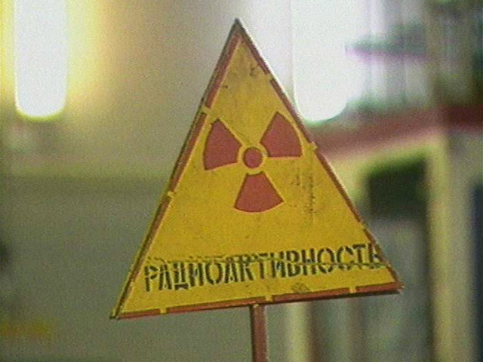
РАДИАЦИОННАЯ БЕЗОПАСНОСТЬ
Окунев Дмитрий Олегович
Кафедра физики, 216н

Slide 2
Н.А. ОПАРИНА, О.Н. ПЕТРОВИЧ
РАДИАЦИОННАЯ БЕЗОПАСНОСТЬ
КОНСПЕКТ ЛЕКЦИЙ для студентов технических специальностей,
Новополоцк 2003

Slide 3
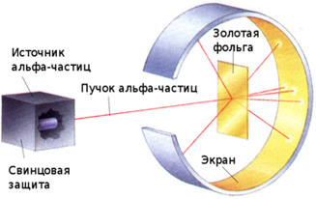
1. АТОМНОЕ ЯДРО
1.1. Состав ядра
В 1911 году Э. Резерфорд предложил ядерную модель атома: в центре атома расположено массивное ядро, вокруг которого вращаются электроны.

Slide 4
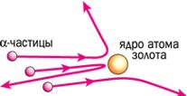

Slide 6
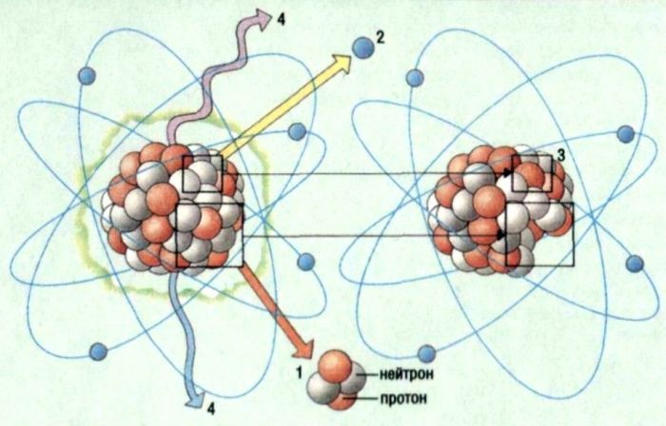

Slide 7
Установлено сложное строение ядра.
В 1932 году впервые была высказана идея о том, что ядра атомов состоят из протонов (положительно заряжены) и нейтронов (нейтральны). Эти частицы получили название нуклонов – "ядерных частиц".

Slide 8
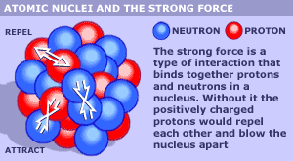

Slide 9
Масса
масса протона
m_{p} = 938.28 МэВ = 1836.1⋅m_{e};
масса нейтрона m_{n} = 939.57 МэВ = 1838.6⋅m_{e}
(m_{e} = 0.511 МэВ = 9.11⋅10⁻³¹ кг)

Slide 10
За одну атомную единицу массы принимают 1/12 часть массы нейтрального атома углерода
1 а.е.м. = 931,502 МэВ = 1.66⋅10⁻²⁷ кг
1 а.е.м. =1 дальтон, внесистемная единица массы

Slide 11
Энергия
Массу частиц в ядерной физике также измеряют в единицах энергии.
1эВ = 1.6 10⁻¹⁹ Дж

Slide 12
Электрический заряд
Многие ядерные частицы несут в себе электрический заряд.
Его выражают часто в единицах заряда электрона e=1,6 10⁻¹⁹ Кл.
Заряд протона q_{p} = +1 e . Заряд нейтрона равен нулю.

Slide 13
Размер ядра. В первом приближении ядро можно считать шаром, радиус которого довольно точно определяется формулой
где Ф (ферми) − название единицы длины, 1 Ф = 10⁻¹⁵м.

Slide 14
1.2. Характеристики ядра
Зарядовое число Z равно количеству протонов, входящих в состав ядра, заряд которого равен +Ze.
Число Z определяет порядковый номер химического элемента в таблице Менделеева, поэтому его также называют атомным номером ядра.

Slide 15
Массовое число A есть суммарное количество нуклонов в ядре.
Понятно, что число нейтронов в ядре равно
N = А − Z.

Slide 16
Обозначение ядер
где X – обозначение химического элемента.
Например, для ядер гелия − ,
для ядер урана −

Slide 17
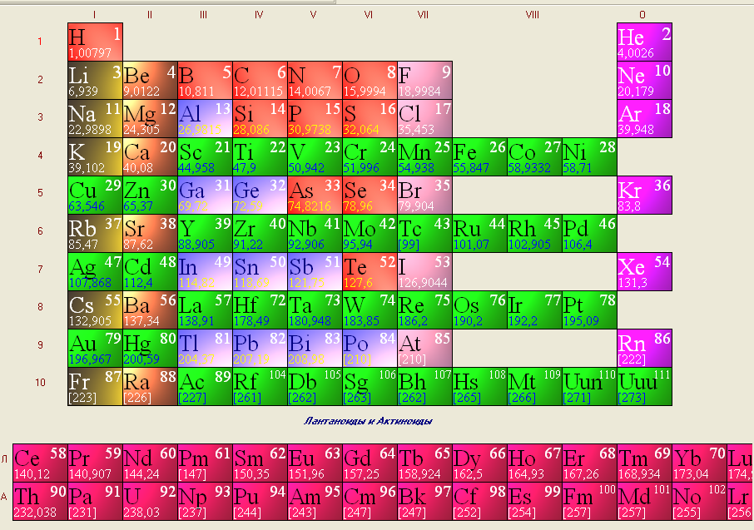

Slide 18
Ядра с разными А, но одинаковыми Z называются изотопами.
Ядра с одинаковым числом А, но различными Z называют изобарами.
Ядра с одинаковым числом N, но различными Z называют изотонами.

Slide 20
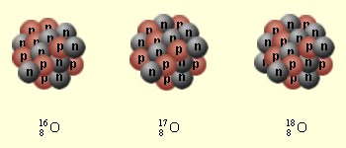

Slide 21
В настоящее время известно около 350 устойчивых и 2000 неустойчивых (радиоактивных ) ядер.
В природе встречаются элементы с атомным номером Z от 1 до 92, исключая технеций (Tc; Z = 43) и прометий (Pm; Z = 61).
Остальные элементы с Z от 93 до 118 были получены искусственно (трансурановые).

Slide 22
1.3. Энергия связи ядра
Масса ядра всегда меньше суммы масс нуклонов, составляющих ядро. Разность ΔM между суммой масс нуклонов и массой M_{я} ядра можно выразить формулой

Slide 23
Разность ΔM называется дефектом массы.
Разности масс ΔM соответствует энергия, которую называют энергией связи E_{св} нуклонов в ядре.
Она равна той работе, которую нужно совершить, чтобы разделить нуклоны ядра и удалить друг от друга на бесконечное расстояние, при котором нуклоны перестанут взаимодействовать

Slide 24
Удельная энергия связи ε равна отношению энергии E_{св} нуклонов в ядре к числу нуклонов А

Slide 25
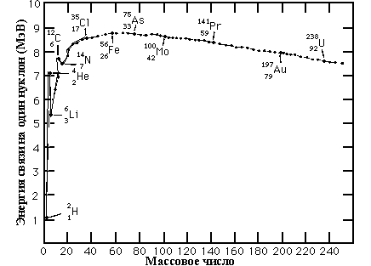

Slide 26
Чем больше удельная энергия связи ε, тем прочнее, устойчивее ядро.
Энергетически выгодны два противоположных процесса:
деление тяжелых ядер на более легкие;
синтез (слияние) легких ядер в более тяжелое.
Оба процесса должны сопровождаться выделением энергии.

Slide 27
В природе синтез легких ядер происходит в звездах, деление тяжелых – в недрах планет и прочих тел.
Человек научился применять ядерную реакцию деления в атомном оружии и атомной энергетике, синтез – в термоядерном оружии (водородная бомба).

Slide 28
Устойчивость ядер означает, что между нуклонами действуют особые силы, осуществляется особое взаимодействие.
Взаимодействие между нуклонами называется сильным, осуществляющие же его силы называются ядерными силами сильного взаимодействия.

Slide 29
Капельная модель ядра
В ней устанавливается аналогия ядра с каплей жидкости: практически одинаковая плотность вещества в разных ядрах, малая сжимаемость, способность делиться на мелкие части.

Slide 30
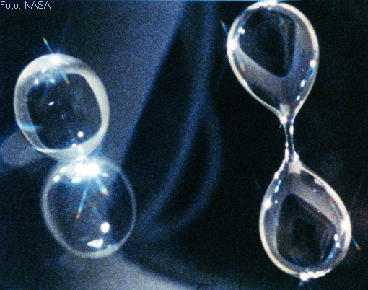
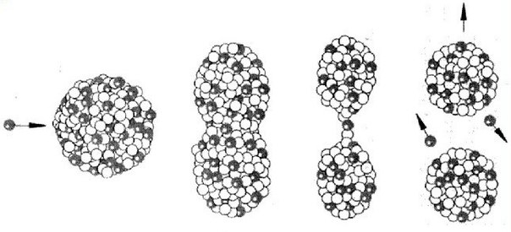

Slide 31
Формула Вайцзеккера: полуэмпирическое выражение для энергии связи ядра, полученное на основе капельной модели.

Slide 32
Оболочечная модель ядра
Нуклоны в ядре, как и электроны в атоме, образуют определенные оболочки и подоболочки.
Эта модель удачно объяснила существование особо устойчивых ядер, у которых число протонов либо нейтронов (либо оба эти числа) равны
2, 8, 20, 28, 40, 50, 82, 114, 126, 184
Ядра с таким числом протонов или нейтронов назвали магическими.

Slide 33
Ядра, у которых и число протонов, и число нейтронов являются магическими, назвали дважды магическими.

Slide 34
